Slide 1
여신의 샘 ( Fountain of Goddess )
2016.06.17
By Chris

Slide 2
V1.0 – 2016.06.17 초안 작성
V1.1 – 2016.06.21 스킬 미장착시 안내 팝업, 신앙 보너스 포인트 및 보상 정의 추가 소원 기능 사용시, 배수 적용 때에 이펙트 추가 V1.2 – 2016.06.21 스킬 미장착시 안내팝업 삭제 기획서 내, 여신 2D 일러스트 삭제 V1.3 – 2016.06.23 가속 아이템 미 보유시, 미보유 알림 팝업 추가
V1.4 – 2016.06.28 서버 브리핑 이후, 신앙 관련 용어 -> 소원 관련 용어로 수정 이후, 내용 일부 수정 소원 보너스, 소원 포인트, 보너스 등급에 대한 용어 정의 추가 기존 누적 보너스 관련한 애매했던 내용을 모두 수정. 기존 교환 시 포인트 유지, 초기화의 반복된 표현으로 애매했던 내용을 누적 보너스 교환 시, 포인트 초기화로 수정. 등급에 대한 애매한 표기 S, A, B, C, F 로 명확히 수정 소원 및 소원 분류, 자원 획득, 리셋 되는 수치, 소원 보너스, 소원 포인트 등에 대한 정의를 분류 후, 정리. V1.5 – 2016.06.28 소원, 자원 획득 정의, 소원 보너스 정의에 대한 부분 수정
Notes:
2016 6 21 매니저님 – 우선 일러스트 부분은 제외하고 적용.
추후에 여신이 일러스트인지 3D인지 결정이 되면 다시 UI를 수정한다고 하셨다.

Slide 3
개 요
“여신의 샘” 의 정의
1일 최대 200회만큼 소원을 이용하여 필요한 자원을 얻을 수 있습니다. 자원은 식량, 목재, 석재, 철광석을 말합니다.
매일 n회만큼 소원을 무료로 사용할 수 있습니다.
소원 포인트를 누적하여 등급에 따라 특별한 보상을 받을 수 있습니다.
기획 의도
유저가 필요한 자원을 얻게 함으로서 플레이에 도움을 준다.
신앙 보너스 보상을 통해 크라운 소모를 유도할 수 있다.
여신을 활용하여, 유저와 여신 간의 상호작용이 오고 갈 수 있도록 한다.

Slide 4
용어 정의
단 어 | 정의 내용
소원 보너스 | 소원 포인트를 소모하여 구매 가능한 상품을 이야기 합니다.
소원 포인트 | 소원 보너스를 받기 위해 누적해야만 하는 포인트를 말합니다.
보너스 등급 | 소원 보너스가 S, A, B, C, F 등급으로 나뉘어져 있는 것을 이야기합니다.
기본 자원 지급량 | 소원 1회당 유저가 얻을 수 있는 자원량입니다. 여신의 샘 건물 레벨을 기준으로 데이터 테이블에 명시된 값을 참고합니다.
증가 자원량 | 소원을 1회 사용할 때마다 증가하는 자원 값입니다.

Slide 5
기능 정의 1
“여신의 샘” 건물 기능
업그레이드에 따라서 사용할 수 있는 무료 소원 횟수가 증가한다. * 만약, 무료 횟수가 갱신이 되기 전, 여신의 샘 업그레이드로 횟수가 증가했다면 남은 무료 횟수에서 증가한 만큼 더해줍니다.
타운 업그레이드 레벨에 따라, 소원을 사용하여 얻을 수 있는 자원의 종류의 잠금이 해제됩니다. * 여신의 샘 건물 레벨과는 별개로, 소원 기능의 자원 제한은 타운 레벨의 영향을 받습니다. 기존 식량, 목재 밖에 없던 소원의 샘에 타운 레벨이 상승하여 석재를 쓸 수 있게 된다면, 여신의 샘에서 석재 버튼이 잠금이 해제됩니다.
업그레이드에 따라서 소원 1회당 얻을 수 있는 기본 자원 값이 증가합니다. * 기본 자원 값은 데이터 테이블에 명시된 값만큼 증가합니다.
여신의 샘 건물의 레벨은 타운 레벨보다 높을 수 없습니다. * ex) 타운레벨이 10일 때, 여신의 샘은 최대 10레벨까지 업그레이드 가능합니다.
여신의 샘은 철거할 수 없습니다.

Slide 6
기능 정의 2
“소원” 의 정의
별개의 슬롯을 가지고 있는 식량, 목재, 석재, 철광석의 버튼을 누르는 것으로 자원을 획득하는 방식을 “소원” 이라고 합니다.
소원은 하루에 최대 200번만 사용할 수 있습니다. * 무료 소원 횟수와 크라운을 소모하여 사용한 소원 횟수를 모두 포함하여 200회를 넘길 수 없습니다. * 이 횟수는 매일 데이터 테이블에 정의된 시간에 200회로 리셋됩니다.
소원을 사용할 때, 데이터 테이블에 명시되어 있는 확률에 따라 x2, x5, x10만큼의 배율 보너스가 적용됩니다. * 적용된 배율만큼 자원을 추가 더 획득합니다.
유저는 매일 데이터 테이블에 명시된 일정 횟수만큼 무료로 소원을 사용할 수 있습니다. * 무료 소원의 횟수는 여신의 샘 건물 레벨 수치가 높을 수록 많아집니다. * 무료 소원의 횟수는 매일 데이터 테이블에 정의된 시간에 데이터 테이블에 명시된 수치로 리셋됩니다. * 남은 무료 소원의 횟수가 데이터 테이블에 명시된 수치보다 많다면 기존 횟수를 유지합니다. 테이블에 명시된 수치보다 적다면, 명시된 수치로 리셋합니다.
무료 소원 횟수가 ‘0’이 되면 크라운을 소모하면 소원을 더 사용할 수 있습니다. * 크라운 소모 값은 자원 슬롯별로 따로 존재하며, 각각 사용할 때마다 따로 증가합니다. * 크라운 소모 첫 시작 값은 2크라운이며 사용 횟수에 따라 소모 값이 2크라운 씩 증가합니다. 크라운 소모 값은 50 크라운을 넘길 수 없습니다 Ex) 크라운을 사용하여 식량에 4번, 목재에 2번 사용 했다면 다음 크라운 소모 값은 식량이 10크라운, 목재가 6크라운입니다.
특정 아이템을 사용하여 무료 소원 횟수를 충전할 수 있습니다. * 충전된 무료 횟수만큼 유저는 크라운을 소모하지 않고 소원을 사용할 수 있습니다. * 크라운으로 소원을 사용하고 있었더라도 무료 소원이 충전된 경우, 무료소원이 먼저 소모됩니다.
배율 보너스 참고 표
구분 | X 2 | X 5 | X 10
확률 | 17% | 10% | 3%
구분 | 1회 | 2회 | 3회 | 4회 | 5회
식량 | 2 | 4 | 6 | 8 | 10
목재 | 2 | 4 | 6 | 8 | 10

Slide 7
기능 정의 3
“자원 획득” 의 정의
소원을 사용하여 자원을 획득 할 때에는 데이터 테이블에 명시된 기본 지급 자원량을 기준으로 합니다.
소원을 사용하여 자원을 획득할 때마다 해당 자원의 다음 지급 자원량이 증가합니다. * 각 자원 슬롯마다 소원 사용 횟수에 따른 지급 자원량 증가가 별개로 이루어집니다.
지급 자원량 증가 계산식 : ((해당 자원에 사용된 소원 횟수) * ( 기본 자원 지급량 / 100 ) * ( 0.3 + ( 해당 자원에 사용된 소원 횟수 * 0.001 ) )) * 소수점 이하는 반올림하지 않고 버립니다.
증가한 자원량은 매일 데이터 테이블에 정의된 시간에 리셋됩니다.
기본 자원 지급량 참고 표
소원 사용에 따른 자원 증가 예시
건물 레벨 | 식량 | 목재 | 석재 | 철광석
1 | 9000 | 9000 | 1500 | 350
2 | 9120 | 9120 | 1520 | 355
3 | 9240 | 9240 | 1540 | 360
4 | 9360 | 9360 | 1560 | 365
5 | 9480 | 9480 | 1580 | 370
6 | 9600 | 9600 | 1600 | 375
7 | 9720 | 9720 | 1620 | 380
8 | 9840 | 9840 | 1640 | 385
50 | 14880 | 14880 | 2480 | 595
소원 횟수 | 기본 자원 지급량 | 증가 자원량 | 증가 비율
0 | 9000 | 27 | 0
1 | 9027 | 27 | 0.3
2 | 9054 | 27 | 0.301
3 | 9081 | 27 | 0.302
4 | 9108 | 27 | 0.303
5 | 9135 | 27 | 0304
식량과 목재 : 건물 레벨 당 120씩 증가
석재 : 건물 레벨 당 20씩 증가
철광석 : 건물 레벨당 5 씩증가

Slide 8
기능 정의 4
“소원 보너스” 의 정의
소원 보너스는 소원 포인트를 소모하여 받을 수 있는 보상품입니다.
소원 포인트는 소원을 사용할 때마다 1포인트 씩 받습니다.
소원을 사용할 때, 배율 보너스가 적용되었다면 그 배율만큼 소원 포인트도 배율 보너스를 받습니다.
소원 보너스는 S, A, B, C, F 등급으로 나누어져 있으며 각 등급의 보상품이 다르고, 보상을 받기 위한 요구포인트도 다릅니다. * 소원 보너스 각 등급의 요구 포인트는 데이터 테이블에 명시된 포인트를 기준으로 합니다.
소원 보너스를 받게 될 때, 유저가 보유한 소원 포인트로 받을 수 있는 최고 등급의 보상만 지급합니다. * 보상 지급은 데이터 테이블에 명시된 보상품을 지급합니다.
소원 보너스를 받게 되면 지급 받은 보상의 요구 포인트만큼 유저의 보유 포인트에서 차감됩니다.
소원 보너스는 하루에 한 번만 받을 수 있으며, 이 제한은 매일 데이터 테이블에 정의된 시간에 리셋됩니다.
소원 포인트는 누적량에 제한이 없습니다.
등급 참고 표
등급 | 요구 포인트
S | 350
A | 200
B | 100
C | 30

Slide 9
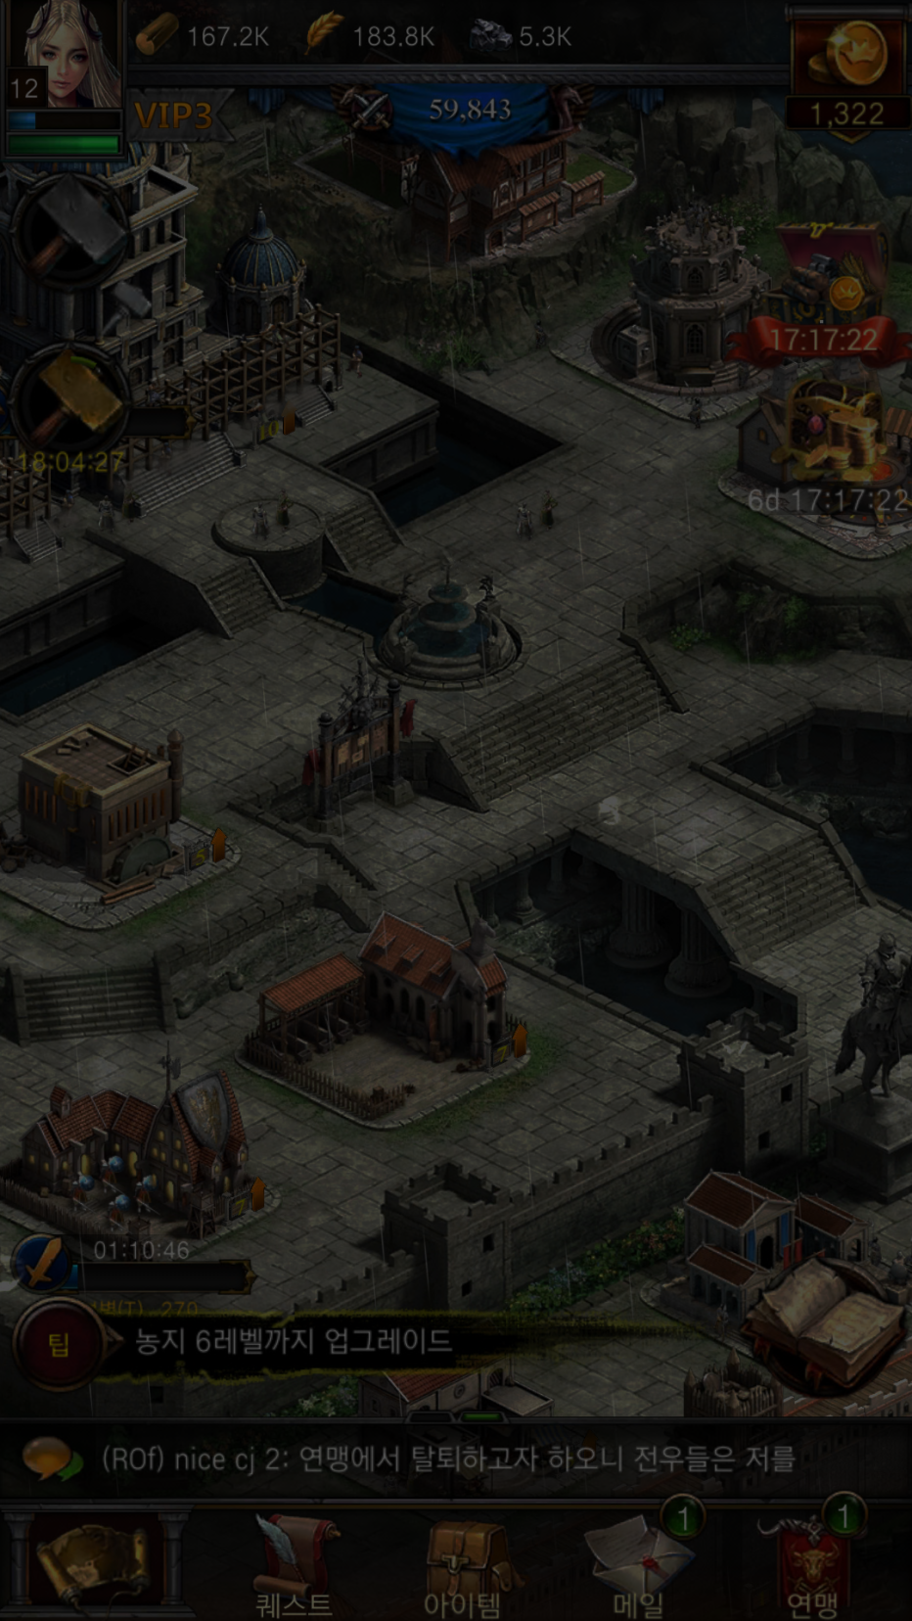



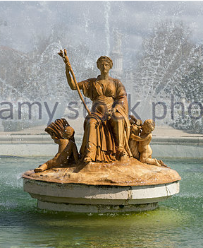


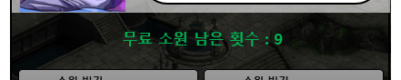

여신의 샘 ( 소원 )
100.1K
100.1K
100.1K
100.1K
재화 클릭 시, 클릭한 자원 구매 / 사용 화면으로 이동
분수 배경
여신 이미지
* 여신은 플레이어가 장착 중인 스킬 중,
맨 첫번째 스킬에 해당하는 여신 이미지를 출력한다.
앞으로 사용할 수 있는 소원 횟수 출력
보너스 : A 등급
받 기
오늘 남은 소원 횟수 : 194
* 무료 소원이 남았을 때의 횟수 ( 위 )
* 유료 소원 사용 중, 아이템 사용으로 인해 무료 소원이 추가된 경우에도 위 화면처럼 출력합니다. * 아이템으로 만들어낸 소원은 일일 무료 소원과는 달리 00:00시가 지나도 초기화 되지 않습니다.
소원 빌기
소비 : 2
소원 빌기
소비 : 8
11,000
11,000
소원 빌기
오늘은 더 이상 소원을 사용할 수 없습니다!
11,000
소비 : 36
타운 n 레벨에 오픈!
* 200회의 최대 소원 횟수를 모두 소모했을 때 (위)
* 아이템 소원 횟수가 남아있어도, 위 텍스트를 출력합니다. * 소원을 사용할 수 없을 때, 버튼을 눌러도 보상이 받아지지 않습니다.
상세 정보
소원 아이템 사용

Slide 10
여신의 샘 ( 소원 )
버튼 설명
100.1K
100.1K
100.1K
100.1K
아이템 이미지
소원 빌기
소비 : 8
크라운 소비 표시
11,000
소원 1회 당 획득 자원
타운 n 레벨에 오픈!
* 소원 기능을 활용하여 아이템을 얻을 수 없는 레벨인 경우, 위 버튼을 출력한다. 1. 타운 레벨 제한이 걸려있는 자원인 경우.
소원 빌기
무료 !
11,000
* 무료 소원이 남아있는 경우, 위와 같이 출력
보너스 : A 등급
받 기
소원 사용 버튼
* 누르는 즉시 남은 소원 횟수가 차감되며 소원 기능을 사용한 것으로 간주한다. * 누르는 즉시 자원이 유저의 재화에 일반 자원으로 추가된다. * 소모되는 소원의 우선 순위는 ( 일일 무료 소원 -> 아이템 소원 -> 크라운 소원 ) 이다. * 기본 자원 지급량은 건물 레벨에 따라 변동이 있다. * 소원 기능을 사용하여 받은 자원의 다음 자원 지급량은, ( +a )가 된다. * 크라운 소원은 2크라운으로 시작하여, 사용할 때마다 2크라운 씩 소모 값이 증가한다.
* 크라운 소원을 사용하는 경우, 최대 1회당 소모 값이 50크라운을 초과하지 못한다. * 일일 소원 사용 횟수 200회를 모두 소모한 경우, 버튼을 비활성화합니다. 00:00시에 소원 사용 횟수 200회가 초기화 될 때, 활성화합니다.
오늘 남은 소원 횟수 : 194
소원 빌기
소비 : 2
소원 빌기
소비 : 8
11,000
11,000
소원 빌기
소비 : 36
타운 n 레벨에 오픈!
11,000
상세 정보
소원 아이템 사용

Slide 11
여신의 샘 ( 소원 아이템 )
100.1K
100.1K
100.1K
100.1K
보너스 : A 등급
받 기
소원 아이템 사용 버튼
* 아이템 보유 중이면 버튼을 활성화한다. * 활성화된 버튼을 누르면 아이템 사용 팝업창을 호출한다. * 팝업창은 다음 페이지를 참고
오늘 남은 소원 횟수 : 194
소원 빌기
소비 : 2
소원 빌기
소비 : 8
11,000
11,000
소원 아이템 사용
활성화 중
소원 빌기
소비 : 36
타운 n 레벨에 오픈!
11,000
소원 아이템 사용
비 활성화 중
상세 정보
소원 아이템 사용

Slide 12


여신의 샘 ( 소원 아이템 )
100.1K
100.1K
100.1K
100.1K
영주님! 소원을/를 사용하시겠습니까?
팝업창 닫기 버튼
아, 오셨군요.
오늘은 어떤 소원을 원하시죠?
개수 증감 버튼
* 1보다 아래로 내려가지 않는다. * 유저가 보유한 개수보다 높게 올라가지 않는다.
보유 : 20
1
신앙 보너스 A 등급
보유 개수 표시
사 용
교 환
오늘 남은 소원 횟수 : 194
아이템 사용 버튼
* 사용버튼을 누르면, 입력된 숫자만큼 소원 아이템이 감소하고 감소한만큼 무료 횟수가 증가한다.
소원 빌기
소비 : 2
소원 빌기
소비 : 8
11,000
11,000
좌우 슬라이드 기능
소원 빌기
소비 : 36
타운 n 레벨에 오픈!
* 슬라이드 방향에 따라 숫자가 증감한다. 좌(감소), 우(증가) * 왼쪽 맨 끝은 1, 오른쪽 맨 끝은 유저가 보유한 최대 아이템 개수이다.
11,000
상세 정보
소원 아이템 사용

Slide 13
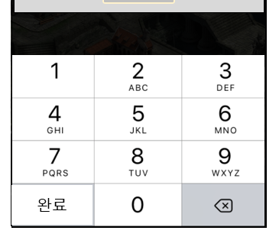
여신의 샘 ( 소원 아이템 )
100.1K
100.1K
100.1K
100.1K
영주님! 소원을/를 사용하시겠습니까?
숫자 입력
아, 오셨군요.
오늘은 어떤 소원을 원하시죠?
* 숫자 공간을 누르면 화면 하단에 키패드를 출력한다. * 유저가 보유한 개수보다 많이 입력되면 유저가 보유한 최대 개수로 입력한다. * 1보다 아래로는 입력할 수 없다. * 키패드와 팝업창 이외의 화면을 터치하면 키패드가 먼저 사라진다.
보유 : 20
1
사 용
신앙 보너스 A 등급
교 환
오늘 남은 소원 횟수 : 194
소원 빌기
소비 : 2
소원 빌기
소비 : 8
11,000
11,000
소원 빌기
소비 : 36
타운 n 레벨에 오픈!
11,000
상세 정보
소원 아이템 사용

Slide 14
여신의 샘 ( 크라운 사용 여부 팝업 )
100.1K
100.1K
100.1K
100.1K
크라운을 사용하여 최초로 소원 기능을 사용하게 되면 호출
* 하루에 한 번만 호출되며 00:00시를 기준으로 한다.
* 크라운 사용 중, 아이템으로 인해 무료로 넘어갔다가 다시 크라운을 사용하는 경우에도 이미 호출을 했었다면, 호출하지 않는다.
아, 오셨군요.
오늘은 어떤 소원을 원하시죠?
영주님! 크라운을 사용하여 소원을 사용하시겠습니까?
( 이 화면은 하루에 한 번만 나옵니다! )
2
소모 되는 크라운 개수를 표시.
* 첫 소모 값은 2개이며, 구매시마다 2개씩 규칙적으로 상승한다.
* 크라운 소모 값은 50개를 초과하지 않는다. ( 최대 50개 )
사 용
신앙 보너스 A 등급
교 환
오늘 남은 소원 횟수 : 194
크라운이 소비되고, 자원을 획득
* 첫 소모 값은 2개이며, 구매시마다 2개씩 규칙적으로 상승한다.
* 크라운 소모 값은 50개를 초과하지 않는다. * 크라운이 부족할 경우, 크라운 구매 팝업을 호출한다.
소원 빌기
소비 : 2
소원 빌기
소비 : 8
11,000
11,000
소원 빌기
소비 : 36
타운 n 레벨에 오픈!
11,000
팝업 이외의 화면 터치 시, 팝업 창이 사라진다.
상세 정보
소원 아이템 사용

Slide 15
여신의 샘 ( 크라운 부족으로 인한 구매 팝업 )
100.1K
100.1K
100.1K
100.1K
패키지 이름
고효율 패키지
+3,500 CROWN
크라운이 추가 되는 수량 및 패키지의 할인율 표시
1438%
아, 오셨군요.
오늘은 어떤 소원을 원하시죠?
제한 구매 횟수 표시
구매 제한 : 1회
남은 시간 : 00:56:08
\ 15,000
이 패키지의 구매 버튼
신앙 보너스 A 등급
교 환
이 패키지의 구매가능까지 남은 시간표시
영주님! 크라운이 부족합니다. 추가로 더 획득하시겠습니까?
오늘 남은 소원 횟수 : 194
소원 빌기
소비 : 2
크라운 구매
소원 빌기
소비 : 8
11,000
11,000
소원 빌기
소비 : 36
타운 n 레벨에 오픈!
크라운 상품 구매 화면 이동
11,000
상세 정보
소원 아이템 사용

Slide 16


여신의 샘 ( 자원 획득 )
100.1K
100.1K
100.1K
100.1K
+ 22,000
소원을 사용하여 자원을 얻은 만큼 재화의 아래쪽에 표시한다.
* 재화를 표시해주는 숫자는 위로 이동하며 사라진다. * 배수 확률이 적용되었을 경우, 적용되어 받은 양 만큼을 표시합니다.
12,000
x2
소원을 사용하여 자원을 얻은 만큼 표시.
12,000
x2
배수 확률이 적용되었을 때의 표시
자원이 나올 때, 배경으로 나오는 이펙트
* 번쩍이는 이펙트
보너스 : A 등급
x2
* 배수가 적용되었을 때, 적용된 배수 수치가 위에서 아래로 떨어지는 느낌. * 바닥에 떨어진 후, 화면이 한번 흔들린다.
받 기
12,000
* 일반 수치는 아래에서 위로 올라오는 느낌. * 일반 수치가 나올 때는 번쩍이는 이펙트와 함께 나오며 유저의 눈에 띄기 쉽도록 함.
오늘 남은 소원 횟수 : 194
12,000
소원 빌기
소비 : 2
소원 빌기
소비 : 8
12,000
11,000
11,000
소원 빌기
소비 : 36
타운 n 레벨에 오픈!
11,000
* 반짝이는 효과가, 물 기포처럼 위로 퍼지면서 올라갔으면 좋겠습니다.
상세 정보
소원 아이템 사용

Slide 17

여신의 샘 ( 자원 획득 이펙트 )
100.1K
100.1K
100.1K
100.1K
자원을 획득 할 때, 배수 확률이 적용되면 특별한 이펙트 효과를 줍니다.
+ 60,000
X2 :
12,000
x5
12,000
x2
* x2 수치가 위에서 아래로 떨어지는 듯 효과를 주고, 떨어진 후에 화면이 좌우로 살짝 흔들린다. * 이펙트 효과는 없습니다. * x2가 사라지는 시간이 자원 획득 수치가 사라지는 타이밍과 같습니다.
X5 :
12,000
x5
보너스 : A 등급
* x5 수치가 아래로 떨어지는 효과 -> 화면이 좌우로 살짝 흔들립니다. 이후, 폭발하는 듯한 이펙트가 적용되며 x5 수치가 사라집니다. * x5가 사라지는 시간이 자원 획득 수치가 사라지는 타이밍과 같습니다.
받 기
오늘 남은 소원 횟수 : 194
X10 :
소원 빌기
소비 : 2
소원 빌기
소비 : 8
12,000
x10
11,000
11,000
소원 빌기
소비 : 36
타운 n 레벨에 오픈!
11,000
* x10 수치가 아래로 떨어지는 효과 -> 화면이 좌우로 조금 크게 흔들립니다. ( x2, x5 가 흔들리는 것과 x10 이 흔들리는 것이 다릅니다. ) 이후, 강하게 폭발하는 듯한 이펙트가 적용되며 x10 수치가 사라집니다. * x10 의 이펙트 효과는 x5보다 범위가 조금 더 넓고, 진해야 합니다. * x10가 사라지는 시간이 자원 획득 수치가 사라지는 타이밍과 같습니다.
상세 정보
소원 아이템 사용

Slide 18
여신의 샘 ( 자원 획득 이펙트 )
100.1K
100.1K
100.1K
100.1K
자원을 획득 할 때, 배수 확률이 적용되면 특별한 이펙트 효과를 줍니다.
+ 60,000
12,000
x5
x2
x5
x10
* 만약, 목재 소원을 사용하여 배수가 적용되면 해당 자원의 아이콘을 배수확률이 떨어질 때 주변으로 퍼트리며 아래로 떨어집니다. * 퍼지는 아이콘의 개수는 적용된 배수확률과 같습니다. Ex) x5 일 경우 5개 * 자원 아이콘은 아래로 향하면서 투명함 처리를 하며 사라집니다.
보너스 : A 등급
받 기
* 자원이 완전히 사라지는 부분 * 파란 화살표 : 자원이 퍼지는 범위
오늘 남은 소원 횟수 : 194
소원 빌기
소비 : 2
소원 빌기
소비 : 8
11,000
11,000
소원 빌기
소비 : 36
타운 n 레벨에 오픈!
11,000
상세 정보
소원 아이템 사용

Slide 19


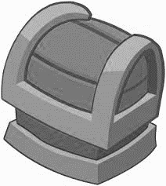



여신의 샘 ( 신앙 보너스 )
상자 아이콘
* 등급에 따라 서로 다른 상자 아이콘을 출력합니다. * S등급일 수록 높은 보상이 주어집니다. * F등급은 기본 보상이며, 흑백 효과를 줍니다. * 보상을 받을 경우, F등급 상자로 바뀝니다.
* S ~ C 등급 : S등급 : 황금상자
A등급 : 은상자
B등급 : 동상자
C등급 : 나무 상자
100.1K
100.1K
100.1K
100.1K
F 등급 : 흑백 나무 상자 흑백 효과를 주어, 보상이 없음을 알립니다.
현재 신앙 보너스의 등급 표시
* 현재 받을 수 있는 등급을 표시합니다.
보너스 : A 등급
* C등급부터 상자가 열렸다 닫히는 애니메이션을 통해 보상을 받을 수 있음을 알려줍니다.
받 기
신앙 보너스 안내 팝업 버튼
보너스 : A 등급
* 신앙 보너스의 보상 품목 팝업을 호출합니다.
받 기
열리는 애니메이션 예시
받기 버튼
오늘 남은 소원 횟수 : 194
* 신앙 포인트 소멸 팝업을 호출합니다. * F등급일 경우, 흑백 처리하여 비활성화합니다.
소원 빌기
소비 : 2
소원 빌기
소비 : 8
11,000
11,000
신앙 게이지
소원 빌기
소비 : 36
타운 n 레벨에 오픈!
* 신앙 포인트에 비례하여, 노란 게이지가 오른쪽으로 상승합니다. * 등급이 상승 될 경우, 노란 게이지가 초기화되고 다음 등급을 향한 게이지를 표시합니다. * S등급에 도달했을 때에는, 가득 찬 상태에서 유지됩니다.
11,000
상세 정보
소원 아이템 사용

Slide 20
여신의 샘 ( 신앙 포인트 소멸 안내 팝업 )
100.1K
100.1K
100.1K
100.1K
팝업 설명
* 현재 어떤 보상을 받을 수 있는지 표시합니다. * 팝업 이외의 화면을 터치하면 팝업을 닫습니다.
영주님! 현재 A 등급 보상을 받으실 수 있습니다! 보상을 받게 되면, 포인트가 감소합니다! 받으시겠습니까?
받 기
취 소
보너스 : A 등급
받 기
받기 / 취소 아이콘
* 받기를 누르면, 즉시 신앙 포인트가 소멸하고 보상을 받습니다. * 취소를 누르면 팝업창을 닫습니다.
오늘 남은 소원 횟수 : 194
소원 빌기
소비 : 2
소원 빌기
소비 : 8
11,000
11,000
소원 빌기
소비 : 36
타운 n 레벨에 오픈!
11,000
상세 정보
소원 아이템 사용

Slide 21



여신의 샘 ( 신앙 보너스 보상 품목 안내 팝업 )
100.1K
100.1K
100.1K
100.1K
신앙 보너스 보상 목록
병사 모집 가속 1시간 x 10
스크롤 기능을 넣어 보상 목록을 볼 수 있도록 한다.
병사 회복 모집 가속 1시간 x 20
아, 오셨군요.
오늘은 어떤 소원을 원하시죠?
철광석 500 x 50
크라운 x 200
목재 10,000 x 100
버튼을 눌러 S, A, B, C 등급까지 볼 수 있게 한다.
* 가장 처음 보여지는 기본 값은 자신이 현재 가지고 있는 신앙 보너스의 등급. * 만약 기본 값이 F 등급이라면, C 등급 화면을 보여준다.
* 왼쪽은 높은 등급, 오른쪽은 낮은 등급으로 한다. * S등급을 보고 있을 때, 왼쪽 버튼은 화면에서 사라진다. C등급을 보고 있을 때, 오른쪽 버튼은 화면에서 사라진다.
신앙 보너스 A 등급
교 환
마일리지 A 등급
오늘 남은 소원 횟수 : 194
※ 마일리지 보너스는 하루에 한 번만 받을 수 있습니다.
소원 빌기
소비 : 2
확 인
소원 빌기
소비 : 8
11,000
11,000
소원 빌기
소비 : 36
타운 n 레벨에 오픈!
확인 버튼을 누르면 팝업창이 닫힌다.
11,000
상세 정보
소원 아이템 사용

Slide 22
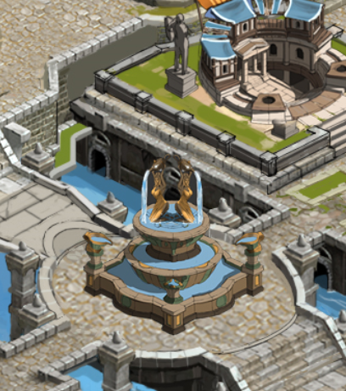

여신의 샘 ( 타운 화면 )
※ 타운 내 화면에서의 여신의 샘입니다.
무료 소원이 없는 경우의 모습입니다. ( 무료소원은 일일 무료소원, 아이템으로 만든 무료소원을 모두 포함합니다. )
※ 타운 내 화면에서의 여신의 샘입니다.
무료 소원이 있는 경우의 모습입니다. * 유저가 자신이 사용하지 않은 무료 소원이 있는 경우, 알아보기 쉽게 여신의 샘 오브젝트 위쪽에 무료 소원 아이콘을 띄워줍니다. ( 무료소원은 일일 무료소원, 아이템으로 만든 무료소원을 모두 포함합니다. )
무료 소원 아이콘을 클릭하면, 바로 소원 기능화면으로 이동합니다.
무 료

Slide 23
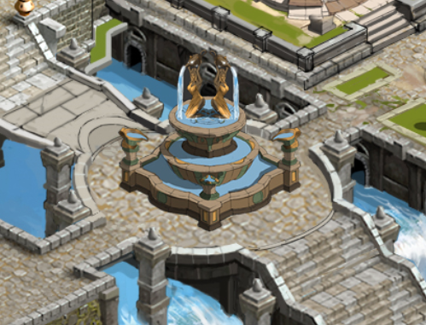



여신의 샘 ( 클릭 처리 )
여신의 샘
※ 여신의 샘 클릭 시 나오는 정보입니다.
세부 정보 : 세부 정보 화면으로 이동합니다.
업그레이드 : 업그레이드 화면으로 이동합니다.
소원 : 소원 기능 화면으로 이동합니다.
영주님! 일정량의 골드를 사용하시면 현재 작업을
즉시 완성하실 수 있습니다!
즉시 가속
세부정보
소원
30000
업그레이드
* 팝업창 이외 화면을 터치 시 사라집니다. * 즉시 가속을 실행할 때, 크라운이 부족하다면 크라운 구매 팝업을 호출.
여신의 샘
※ 여신의 샘 업그레이드 중, 클릭 시 나오는 정보입니다.
세부 정보 : 세부 정보 화면으로 이동합니다.
즉시가속 : 골드 사용 여부를 묻는 팝업을 호출합니다.
가속 : 가속 아이템 사용 화면을 호출합니다. * 만약, 가속 아이템을 보유하고 있지 않을 경우 미보유 알림 팝업을 호출합니다.
소원 : 소원 기능 화면으로 이동합니다.
01:14:11
보유 중인 가속 아이템이 없습니다
세부정보
소원
208
즉시 가속
가속
건설 완료까지 남은 시간을 표시합니다.
시간이 줄어들 때마다, 파란색 게이지가 오른쪽으로 상승합니다.

Slide 24
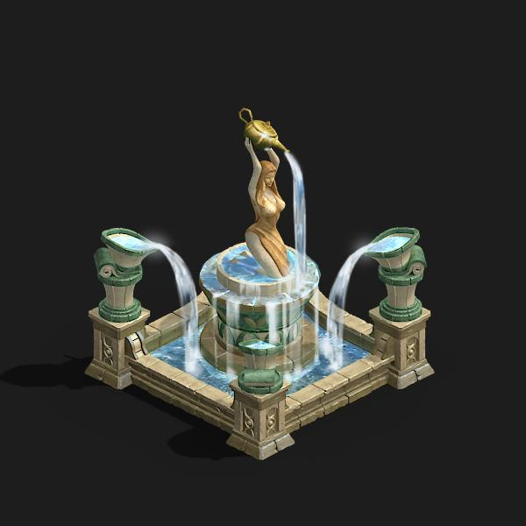
여신의 샘 ( 세부 정보 )
100.1K
100.1K
100.1K
100.1K
재화 클릭 시, 해당하는 자원의 구매 / 사용 화면으로 이동.
여신의 샘 레벨과 이름 표기
LV 5
여신의 샘
여신의 샘 정보를 확인할 수 있다.
여신의 샘은 여신의
기운으로 가득한 건물입니다.
여신들께 소원을 빌어
필요한 자원과 특별한 보상을 얻어보세요.
영주님! 매일 획득하는 무료 소원 기회는 누적되지
않습니다! 지금 바로 무료 소원을 통해서 필요한 자원을
얻어보세요!
세부 정보
여신의 샘에 대한 도움말 내용 팝업을 호출한다.
팁 : 매일 최대 200회의 소원을 빌 수 있습니다!
( 무료 소원, 아이템 소원, 크라운 소원을 모두 포함! )
식량 1000
목재 1000
현재 레벨의 여신의 샘에 대한 세부 정보를 보여준다.
석재 1000
철광석 1000
무료 소원 5
이전 화면으로 돌아가기.
상세 정보
여신의 샘에 대한 상세 정보 확인 팝업을 호출
상세 정보

Slide 25
여신의 샘 ( 상세 정보 팝업 )
여신의 샘 현재 레벨
100.1K
100.1K
100.1K
여신의 샘 Lv. 5
100.1K
팝업 닫기
여신의 샘은 여신의 기운이 가득한 건물입니다!
여신께 소원을 빌어 필요한 자원과 특별한 보상을 얻어보세요!
여신의 샘 정보 텍스트 출력
여신의 샘 세부내용
레벨 | 식량 | 목재 | 석재 | 철광석 | 무료소원
1 | n | n | n | n | 3
2 | n | n | n | n | 3
3 | n | n | n | n | 3
4 | n | n | n | n | 4
5 | n | n | n | n | 4
6 | n | n | n | n | 4
7 | n | n | n | n | 5
8 | n | n | n | n | 5
9 | n | n | n | n | 5
10 | n | n | n | n | 6
11 | n | n | n | n | 6
12 | n | n | n | n | 6
13 | n | n | n | n | 7
14 | n | n | n | n | 7
15 | n | n | n | n | 7
16 | n | n | n | n | 8
17 | n | n | n | n | 8
18 | n | n | n | n | 8
19 | n | n | n | n | 9
20 | n | n | n | n | 9
21 | n | n | n | n | 9
22 | n | n | n | n | 10
23 | n | n | n | n | 10
자신의 건물 레벨에 해당하는 부분에 강조
스크롤을 가능하게 하여 최대 레벨 정보까지 확인할 수 있도록 한다.
상세 정보
상세 정보

Slide 26
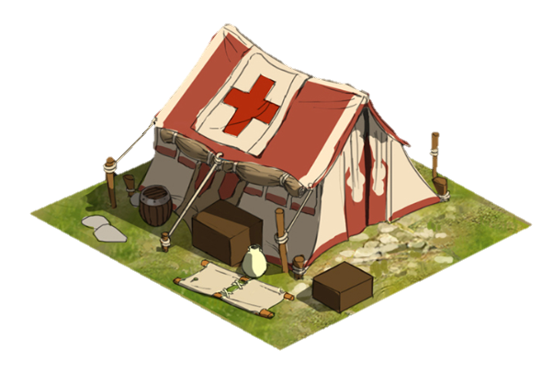
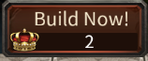
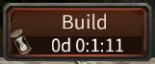
여신의 샘 ( 업그레이드 )
100.1K
100.1K
100.1K
100.1K
재화 클릭 시, 해당하는 자원의 구매 / 사용 화면으로 이동.
현재 / 다음 레벨 표기
LV 5
여신의 샘
LV 6
여신의 샘
다음 레벨 6
다음 건물 레벨 정보
무료 횟수 +1
* 다음 레벨로 올라갔을 때, 어떤 것이 추가 되는지 표시해준다.
업그레이드 조건 불충족에는 두 가지 타입이 있습니다. 첫번째 : 건물 조건이 불충족할 때. Ex) A라는 건물이 Lv.00 이상이어야 건설이 가능할 때. 두번째 : 자원 조건이 불충족할 때. Ex) 식량이 부족할 때.
첫번째의 경우, 즉시 건설, 업그레이드 시작버튼이 모두 비활성화됩니다. 두번째의 경우, 즉시 건설은 가능하지만 업그레이드 시작은 불가능합니다.
필수 조건
LV30 마을회관
36,000,000
이동
자원 보충
즉시 건설에 대한 정보 표기
LV30 마을회관
LV30 마을회관
* 업그레이드 조건에 충족하지 못할 때, 비활성화. * 업그레이드 조건이 만족하여 업그레이드가 가능 할 때, 클릭 시, 즉시 업그레이드 팝업 호출
무료건설 04:30
진행사항 02:30:50
업그레이드 시작 버튼
상세 정보
* 업그레이드가 불가능 할 때, 비활성화.
* 업그레이드가 가능 할 때만 활성화. -> 클릭할 경우 업그레이드를 진행.
업그레이드 소모 시간 표기

Slide 27

여신의 샘 ( 업그레이드 필수 조건 표기 체크 )
LV30 마을회관
※ 여신의 샘 업그레이드 시, 건물 처리 ( 4개 타입이 존재합니다. )
건설망치 여분이 있고, 다른 건물의 레벨을 올려야 하는 경우 * 버튼 텍스트는 검은색으로 표기합니다.
이미 다른 건물을 건설하고 있어 건설 망치의 여분이 없는 경우 * 버튼 텍스트는 붉은색으로 표기합니다.
다른 건물의 건설을 진행하고 있는 상태이며 무료 건설이 가능한 경우 * 버튼 텍스트는 파란색으로 표기합니다. * 무료 건설 시간은 기본 5분이며, VIP 레벨에 따라 변동이 있습니다.
업그레이드에 필요한 건물이 건설되어 있는 경우 * 버튼 텍스트는 검은색으로 표기합니다.
1
이동
2
LV30 마을회관
진행사항 02:30:50
3
LV30 마을회관
무료건설 04:30
4
LV30 마을회관
완료
36,000,000
※ 여신의 샘 업그레이드 시, 자원 처리 ( 2개 타입이 존재합니다. )
업그레이드에 필요한 자원이 부족한 경우 * 버튼 텍스트는 검은색으로 표기합니다.
업그레이드에 필요한 자원이 충분한 경우 * 버튼 텍스트는 검은색으로 표기합니다.
1
자원 보충
2
36,000,000
완료
가능 상태의 표시
불가능 상태의 표시

Slide 28

여신의 샘 (필수 조건 표기 체크 팝업 )
이동 버튼을 누르면 해당 하는 건물로 이동 하여 클릭 표시를 해주도록 합니다.(해당 건물 센터 위치에 손가락 표시를 해주도록 함)
100.1K
100.1K
100.1K
100.1K
자원이 부족 시 자원보충 버튼을 클릭 시 자원 사용, 구매 화면으로 이동 합니다
(S2_자원구매 및 사용.PPT)
LV 5
여신의 샘
LV 6
여신의 샘
다음 레벨 6
무료 횟수 +1
영주님, 한 번에 한 개의 건물만 업그레이드가 가능합니다. 골드를 소비하시면 현재 업그레이드 중의 건물을 가속 업그레이드 하실 수 있습니다.
남은 시간 : 02:30:50
영주님, 한 번에 한 개의 건물만 업그레이드가 가능합니다. 골드를 소비하시면 현재 업그레이드 중의 건물을 가속 업그레이드 하실 수 있습니다.
필수 조건
즉시 가속
LV30 마을회관
36,000,000
30000
이동
자원 보충
남은 시간 : 00:04:30
영주님 골드를 소비하여 바로 여신의 샘을 업그레이드 하실 수 있습니다!
LV30 마을회관
LV30 마을회관
무료
무료건설 04:30
진행사항 02:30:50
LV 30 마을 회관 건설 완료
즉시 업그레이드
상세 정보
30000
Notes:
자원 구매 및 사용 PPT 는 어디에 있는 거지??

Slide 29
여신의 샘 ( 업그레이드 중 세부 정보 -> 업그레이드 취소 )
100.1K
100.1K
100.1K
100.1K
LV 5
여신의 샘
여신의 샘은 여신의
기운으로 가득한 건물입니다.
여신들께 소원을 빌어
필요한 자원을 얻어보세요.
01:14:11
세부 정보
식량 1000 + 200
다음 레벨에 추가되는 정보를 표기해줍니다.
목재 1000 + 200
석재 1000 + 200
철광석 1000 + 2000
무료 소원 5 + 1
※ 건물의 업그레이드 중에 세부정보를 누르면 나오는 화면입니다.
업그레이드를 취소할 경우 절반의 아이템만 복구 받습니다. * 적용된 가속 아이템은 돌려받지 않습니다.
업그레이드 취소 버튼을 누르면 팝업창이 호출됩니다.
업그레이드를 취소 할 경우 아이템은
절반만 복구 되어집니다. 업그레이드를 취소 하시겠습니까 ?
상세 정보
업그레이드 취소
확인

Slide 30
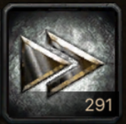
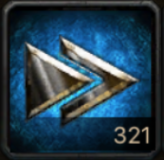
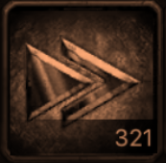
여신의 샘 ( 가속 아이템 사용 )
100.1K
100.1K
100.1K
100.1K
해당 가속 사항에 따른 제목
건물 건설 중
00:09:06
현재 진행상태 ( 시간 정보 ) * 시간에 따라 게이지가 줄어드는 방식
아이템 리스트 * 가속 항목에 따라 현재 보유 중인 아이템만 나오도록 처리. Ex ) 건축, 업그레이드 중일 때 ( 건축 가속 -> 일반 가속 ) 만 나옴. * 사용하는 아이템 선택 시, 선택 테두리를 표시. * 좌우 화살표를 누르게 되면 아이템이 버튼에 따라 좌우로 넘어 감.
-
5분 건설 가속
1시간 건설 가속
8시간 건설 가속
+
영주님께서 선택 하신 가속 시간은 남은 시간보다 훨씬 많은 시간을 가속 합니다. 사용 하시겠습니까 ?
1
가속시간: 00:05:00 (무료시간:5분)
입력한 가속 아이템 사용 * 만약, 아이템을 사용할 때. 예정된 시간보다도 많으면 시간초과 경고 팝업 호출
사용
슬라이드 기능 * ‘+’, ’-’ 화살표를 사용하여 아이템 커서 이동이 가능. * 슬라이드 바를 사용하여 좌/우 빠른 이동이 가능.
확인
상세 정보
업그레이드 취소

Slide 31
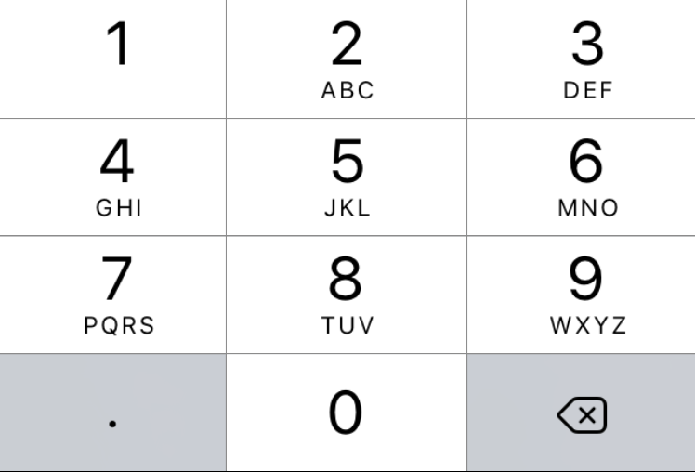
여신의 샘 ( 가속 아이템 사용 )
100.1K
100.1K
100.1K
100.1K
건물 건설 중
00:09:06
가속 아이템 사용, * 숫자 공간을 누르면 화면 하단에 키패드 출력. * 자신이 보유한 개수보다 많이 입력할 수 없다. 만약 넘어서게 적는다면, 자신이 가진 아이템의 최대값을 입력한다. * 자신이 보유한 개수보다 낮게 입력할 수 없다. 1 아래로는 입력되지 않는다.
-
5분 건설 가속
1시간 건설 가속
8시간 건설 가속
+
1
가속시간: 00:05:00 (무료시간:5분)
사용
완료
상세 정보
업그레이드 취소

Slide 32
여신의 샘 ( 무료 건설 / 건설 완료 )
※ 무료 건설이 가능한 시간일 때.
* 무료 건설이 가능한 시간은 기본 5분입니다. VIP 레벨에 따라 변동이 있습니다. * 무료 아이콘을 누를 경우 건물이 즉시 완성됩니다.
무료
현재 진행도를 알려줍니다.
00:03:15

